Slide 1
MODELO DE GESTIÓN EMPRESARIAL Y SU RELACIÓN CON EL
CRECIMIENTO ECONÓMICO DE LAS HELADERÍAS ARTESANALES
EN EL PERÍODO 2015-2016 EN EL CANTÓN RUMIÑAHUI
DEPARTAMENTO DE CIENCIAS ECONÓMICAS, ADMINISTRATIVAS Y DE COMERCIO
CARRERA DE INGENIERÍA COMERCIAL
PROYECTO DE TITULACIÓN PREVIO A LA OBTENCIÓN DEL TÍTULO DE INGENIERO COMERCIAL
ROMMEL PAUL VERA PARRA
DIRECTOR: ING. RENÉ BUENO ARÉVALO, MSG.
SANGOLQUÍ, 2017

Slide 2
MARCO TEÓRICO
MARCO METODOLÓGICO Y ANÁLISIS DEL SECTOR, MICRO Y MACROAMBIENTE
DISEÑO DEL MODELO DE GESTIÓN EMPRESARIAL
VALIDACIÓN
DISCUSIÓN DE RESULTADOS

Slide 3
RESUMEN
Aumento Poblacional
En Rumiñahui 550 locales brindan servicios de alojamiento y comida.
Rama Artesanal
67% de las PYMES
Necesidad de empleo
Crecimiento Limitado
Falta de conocimiento
Inadecuada administración
Modelo de Gestión Empresarial
Apoyo a las empresas
Mantener la tradición gastronómica

Slide 4
MARCO TEÓRICO
Variable directa
Limitado crecimiento económico de las heladerías artesanales
Problema
Reducción de la demanda
Insatisfacción de los clientes
Baja productividad
Hipótesis
Poca participación de las heladerías artesanales del Cantón Rumiñahui
Ineficiente gestión de personal
Poca coordinación en las diferentes áreas
Insuficiente control en la producción
Variable indirecta
Inadecuado modelo de gestión empresarial

Slide 5
MARCO TEÓRICO
Formulación del problema
¿Es el inadecuado modelo de gestión empresarial la principal causa de la poca participación de las heladerías artesanales, lo que provoca un limitado crecimiento económico, en el período 2015-2016 en el Cantón Rumiñahui?

Slide 6
MARCO TEÓRICO
Identificar el modelo de gestión empresarial actual de las heladerías artesanales existente en el Cantón Rumiñahui con la finalidad de determinar puntos de control.
Describir los factores que han ocasionado el limitado crecimiento económico de las heladerías artesanales en el período durante 2015-2016.
Diseñar un modelo de gestión empresarial que aporte al crecimiento económico de las heladerías artesanales, con la finalidad de mejorar su participación en el Cantón Rumiñahui.
Objetivos
Analizar el modelo de gestión empresarial y su relación con el crecimiento económico de las heladerías artesanales, con la finalidad de mejorar su participación en el Cantón Rumiñahui

Slide 7
MARCO TEÓRICO
Diseño del Modelo de Gestión como herramienta del desarrollo económico.
Manejar los cambios con visión proactiva.
Rescatar la cultura y tradición.
Establecer la situación actual de las heladerías artesanales en Rumiñahui.
Justificación

Slide 8
MARCO TEÓRICO
Innovación / mejora continua
Modelo de gestión
empresarial
Control y aseguramiento de la calidad
Planeación estratégica
Procesos
Factores de éxito
Éxito
Grupos de interés

Slide 9
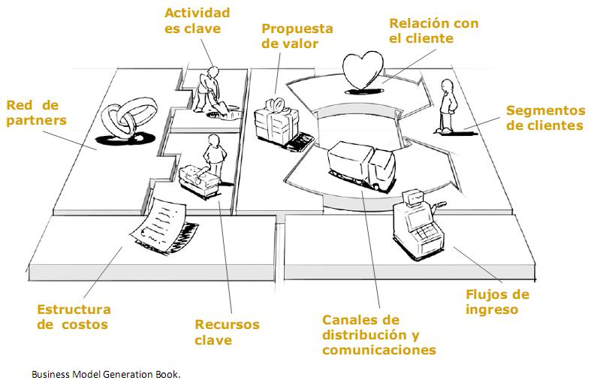
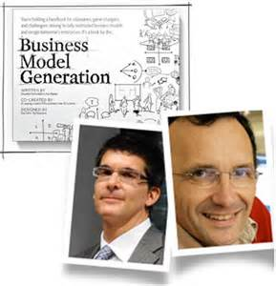
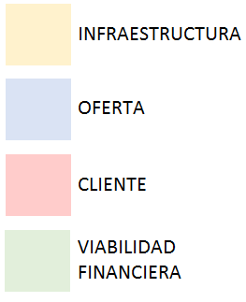
MARCO TEÓRICO
Modelo de gestión empresarial Canvas
Actividades clave
Propuesta de valor
Relación con clientes
Asociaciones clave
Segmentos de clientes
Estructura de costos
Fuentes de ingreso
Recursos clave
Canales de distribución

Slide 10
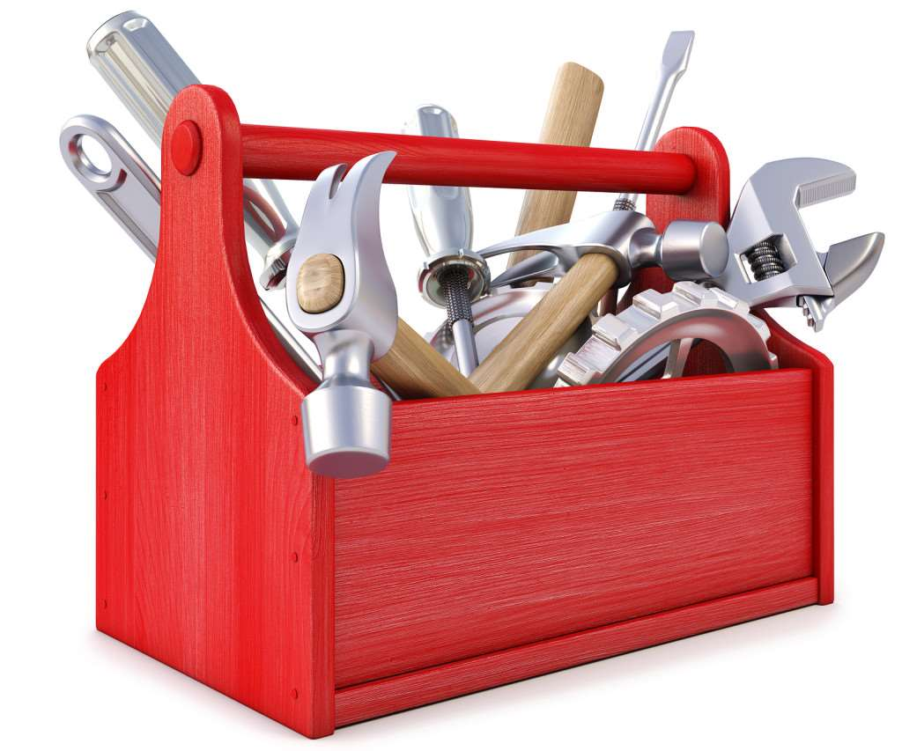
MARCO TEÓRICO
Representa
Las relaciones y actores de un modelo de negocio
Actores
• La propia empresa
Conclusión
• Enfocado en los procesos y las operaciones
• Otras empresas
• Consumidor final
• Organizaciones sin ánimo de lucro
• Proveedores
• Gobierno
• No toma en cuenta la competitividad o la diferenciación
Objetos
Modelo de gestión empresarial Tool Box
• Productos
• Servicios
• Experiencia
• Visibilidad
• Exposición
• Dinero
• Información
• Derechos
• Crédito

Slide 11

MARCO TEÓRICO
Modelo de
Gestión por Procesos
Entrada
Recursos
Producto
Sistema de control
Límites
Mejora continua

Slide 12



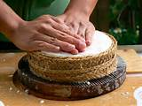
MARCO TEÓRICO
Microempresas
Fuente de empleo, constituyen el 25% de la mano de obra urbana
Representan el 25% del producto interno bruto
Se desempeñan principalmente en comercio, agricultura, manufactura, construcción, transporte
Mipymes

Slide 13


MARCO METODOLÓGICO Y ANÁLISIS DEL SECTOR, MICRO Y MACROAMBIENTE
Enfoque de investigación
Mixto:
Cuantitativamente
Tipología de investigación
Por su finalidad: Aplicada
Por el control de variables: Experimental
Procedimiento para recolección y análisis de datos
Instrumentos de recolección: fuentes primarias y secundarias
Procedimientos para la recolección: entrevistas, encuestas
Información obtenida cualitativamente y
Por las fuentes de información: Mixta
Pos las unidades de análisis: Insitu
Por el alcance: Descriptiva

Slide 14
MARCO METODOLÓGICO Y ANÁLISIS DEL SECTOR, MICRO Y MACROAMBIENTE
Análisis de la oferta
Análisis de costos
Análisis del entorno
15 heladerías artesanales en el cantón Rumiñahui
No existen estadísticas documentadas
Costos de preparación:
Azúcar
Mano de obra
Agua
Luz eléctrica
Factores:
Cultural
Político
Legal
Económico
Tecnológico
Fruta
Demográfico
Diagnóstico Situacional

Slide 15
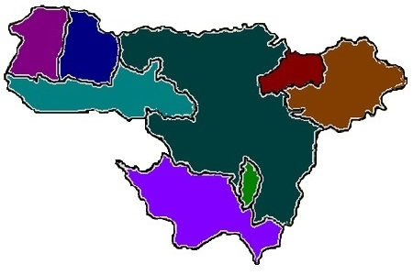
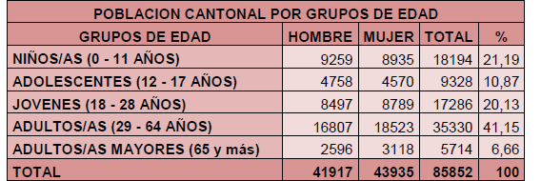
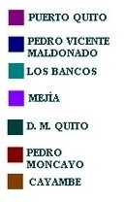
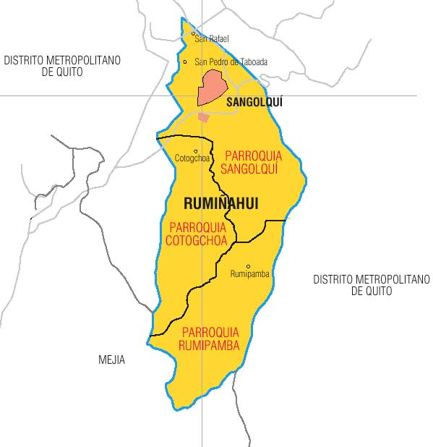
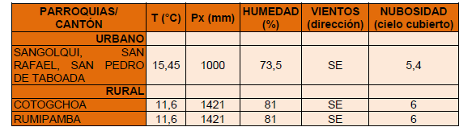
MARCO METODOLÓGICO Y ANÁLISIS DEL SECTOR, MICRO Y MACROAMBIENTE
Análisis del entorno: Demográfico
PICHINCHA
RUMIÑAHUI

Slide 16
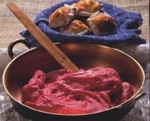

MARCO METODOLÓGICO Y ANÁLISIS DEL SECTOR, MICRO Y MACROAMBIENTE
Análisis del entorno: Cultural
Análisis del entorno: Político

Slide 17






MARCO METODOLÓGICO Y ANÁLISIS DEL SECTOR, MICRO Y MACROAMBIENTE
Análisis del entorno: Legal
Municipio
Patente
Certificado de Normas Particulares
Bomberos
Permiso de funcionamiento
MSP
Permiso de funcionamiento
SRI
Ruc / Rise
JNDA
Ley de defensa del artesano
INEN
NTE INEN 706:2005

Slide 18
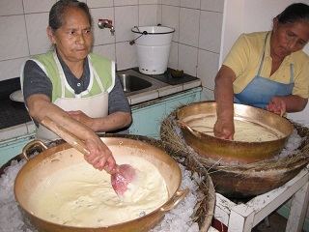
MARCO METODOLÓGICO Y ANÁLISIS DEL SECTOR, MICRO Y MACROAMBIENTE
Análisis del entorno: Económico
Análisis del entorno: Tecnológico
En Rumiñahui existen cerca de 41 mil PEA
3822 artesanos, de los cuales 597 pertenecen a un gremio
3,68% es el crecimiento del sector
12% participación en el PIB

Slide 19
MARCO METODOLÓGICO Y ANÁLISIS DEL SECTOR, MICRO Y MACROAMBIENTE
Cuestionario
5 heladerías más representativas
Determinar factores externos e internos
Recolección de la información: Propietarios

Slide 20
MARCO METODOLÓGICO Y ANÁLISIS DEL SECTOR, MICRO Y MACROAMBIENTE
Recolección de la información: Propietarios
Pregunta | Tabulación | Análisis
¿Cree usted que la actual situación económica del país tenga una incidencia directa en las actividades llevadas a cabo por su heladería como una? |  | Es una amenaza la situación económica, por el aumento de precios
¿El desarrollo tecnológico de las máquinas, herramientas y procesos utilizados en la elaboración del producto corresponden a una? |  | El desarrollo tecnológico es una oportunidad, sin embargo, la automatización completa no es conveniente por el valor agregado.
¿Considera que el incremento de la canasta básica influye en el cliente que consume en heladerías artesanales como una? |  | Afecta notoriamente las ventas, puesto que aumenta el costo de la materia prima.

Slide 21
MARCO METODOLÓGICO Y ANÁLISIS DEL SECTOR, MICRO Y MACROAMBIENTE
Recolección de la información: Propietarios
Pregunta | Tabulación | Análisis
¿Considera que el sector donde se encuentra ubicada su heladería artesanal ha tenido un crecimiento económico notable? |  | El sector ha tenido un incremento económico, por el aumento de industrias y viviendas.
¿Considera que la inflación a nivel nacional representa para la heladería artesanal una? |  | Es una amenaza la inflación, puesto que los clientes destinan sus recursos para los productos básicos, mas no para otros.
¿La actual situación política del país influye en las heladerías artesanales como una? |  | La actual situación política influye como una amenaza, puesto que el país está en épocas de elecciones, lo que implica que se tenga incertidumbre por las medidas que tomarán.

Slide 22
MARCO METODOLÓGICO Y ANÁLISIS DEL SECTOR, MICRO Y MACROAMBIENTE
Recolección de la información: Propietarios
Pregunta | Tabulación | Análisis
¿La predisposición de las personas a gastar influye en las heladerías artesanales? |  | La predisposición de las personas a gastar influye en las heladerías artesanales, las personas destinan dinero a sus gustos, y al ser el helado uno de los postres de mayor consumo favorece a este sector.
¿Para la apertura de su heladería su financiamiento fue? |  | El 60% indican que para la apertura de la heladería el financiamiento fue propio, mientras que el 40% indica que tuvieron que sacar un préstamo.
¿Cuál es el tipo de equipo que utiliza para la fabricación? |  | El 80% indican que no utilizan equipo para la fabricación y el 20% sostiene que los procesos para la producción son semi automatizados.

Slide 23
MARCO METODOLÓGICO Y ANÁLISIS DEL SECTOR, MICRO Y MACROAMBIENTE
Recolección de la información: Propietarios
Pregunta | Tabulación | Análisis
¿Cuenta con un plan estratégico actualizado su heladería artesanal? |  | El 80% indican que no cuentan con un plan estratégico mientras que el 20% indica lo contrario. Siendo esta una debilidad en las heladerías.
¿El tipo de estructura organizacional de su heladería artesanal es? |  | El 60% desconocen su tipo de estructura organizacional. Mientras que en el 40%, es plana, es un limitante el no contar con una estructura organizacional.
¿El personal que labora en su negocio conoce con claridad las funciones, actividades o tareas de su cargo? |  | El personal que labora tiene un conocimiento de las actividades a su cargo. Es una fortaleza contar con personas que realizan sus funciones correctamente.

Slide 24
MARCO METODOLÓGICO Y ANÁLISIS DEL SECTOR, MICRO Y MACROAMBIENTE
Recolección de la información: Propietarios
Pregunta | Tabulación | Análisis
¿La toma de decisiones que se realiza en la heladería artesanal es delegada? |  | El 80% indica que la toma de decisiones no es delegada, mientras que el 20% delega la toma de decisiones.
¿La brevedad con la que se toman decisiones ante imprevistos en su heladería artesanal es? |  | El 80% indica que la toma de decisiones se espera del gerente, mientras que para el 20% indican que la brevedad con la que se toma las decisiones es inmediata.
¿El liderazgo en la administración del negocio es? |  | El 80% indica que se maneja un liderazgo autócrata en donde el gerente es el único responsable, seguida por un 20% que indican tener un liderazgo participativo.

Slide 25
MARCO METODOLÓGICO Y ANÁLISIS DEL SECTOR, MICRO Y MACROAMBIENTE
Recolección de la información: Propietarios
Pregunta | Tabulación | Análisis
¿Su nivel de ventas mensuales para empezar a obtener utilidad debe ser superior a? |  | El 80% indica que sus ingresos mensuales son de 3.000 dólares, mientras que el 20% indican que son superiores a 1.000, indicativo de que es un negocio rentable.
¿Se cuenta con un sistema de control de las actividades realizadas en la heladería artesanal? |  | El 80% indica que no poseen ningún tipo de sistema de control de las actividades, el 20% indica lo contrario. La gerencia no cuenta con herramientas para manejar de mejor manera el negocio y tomar decisiones.
¿Cumple con los requisitos legales para su funcionamiento? |  | El 100% manifiesta que cumplen con los requisitos legales para su funcionamiento. Fortaleza para el negocio el estar reglamentariamente constituido y funcionando.

Slide 26
MARCO METODOLÓGICO Y ANÁLISIS DEL SECTOR, MICRO Y MACROAMBIENTE
Recolección de la información: Propietarios
Pregunta | Tabulación | Análisis
¿Su heladería cuenta con procesos definidos y documentados? |  | En su totalidad desconocen lo que es trabajar con una adecuada gestión de procesos, por lo que no cuentan con dicha información.
¿Su heladería artesanal realiza un seguimiento efectivo de su clientela? |  | El seguimiento de la clientela no es efectuado en ninguna de las heladerías, lo que implica que es una debilidad no fidelizar al cliente con el negocio.
¿Su heladería realiza actividades publicitarias? |  | El 60% indica que se realizan actividades publicitarias, mientras que el 40% indica que no efectúan ninguna actividad para atraer clientes.

Slide 27
MARCO METODOLÓGICO Y ANÁLISIS DEL SECTOR, MICRO Y MACROAMBIENTE
Recolección de la información: Propietarios
Pregunta | Tabulación | Análisis
¿El manejo contable y financiero del negocio es? |  | Para el 60% el manejo contable y financiero es bueno, mientras que para el 40% es regular, debido a que los propietarios no cuentan con preparación académica.
¿La gestión de la heladería se basa en la utilización de indicadores financieros? |  | El criterio uniforme de los entrevistados indica que no se cuenta con la utilización de indicadores financieros.
¿Se tiene un control de los gastos realizados en la heladería? |  | El 100% sostienen que poseen un control de los gastos, lo que les permite analizar las ganancias por la venta.

Slide 28
MARCO METODOLÓGICO Y ANÁLISIS DEL SECTOR, MICRO Y MACROAMBIENTE
Recolección de la información: Propietarios
Pregunta | Tabulación | Análisis
¿Sus empleados cuentan con un contrato? |  | La totalidad indican que sus empleados cuentan con un contrato legalizado de trabajo.
¿Sus empleados se encuentran afiliados al IESS? |  | Los empleados en su totalidad gozan de los beneficios del Instituto Ecuatoriano de Seguridad Social.
¿Se capacita al talento humano para desempeñar sus funciones correctamente? |  | Al ser una microempresa con procesos de fabricación sencillos los propietarios indican no haber capacitado al personal para que puedan realizar sus funciones.

Slide 29
MARCO METODOLÓGICO Y ANÁLISIS DEL SECTOR, MICRO Y MACROAMBIENTE
Recolección de la información: Propietarios
Pregunta | Tabulación | Análisis
¿Se motiva al personal de su heladería? |  | El 60% realiza actividades de motivación al personal, mientras que el 40% indica lo contrario. Hace falta realizar un plan de motivación para el cliente interno.
¿Se ofrece estabilidad laboral al personal que labora en su heladería? |  | La totalidad de entrevistados ofrecen estabilidad laboral al personal. Cuentan con un contrato legalizado y cumplen con lo establecido por las entidades del Estado.
¿Su negocio cuenta con políticas de calidad? |  | Los propietarios no cuentan con conocimientos administrativos, sus procesos los han desarrollado empíricamente, por lo que desconocen el trabajar con políticas de calidad.

Slide 30
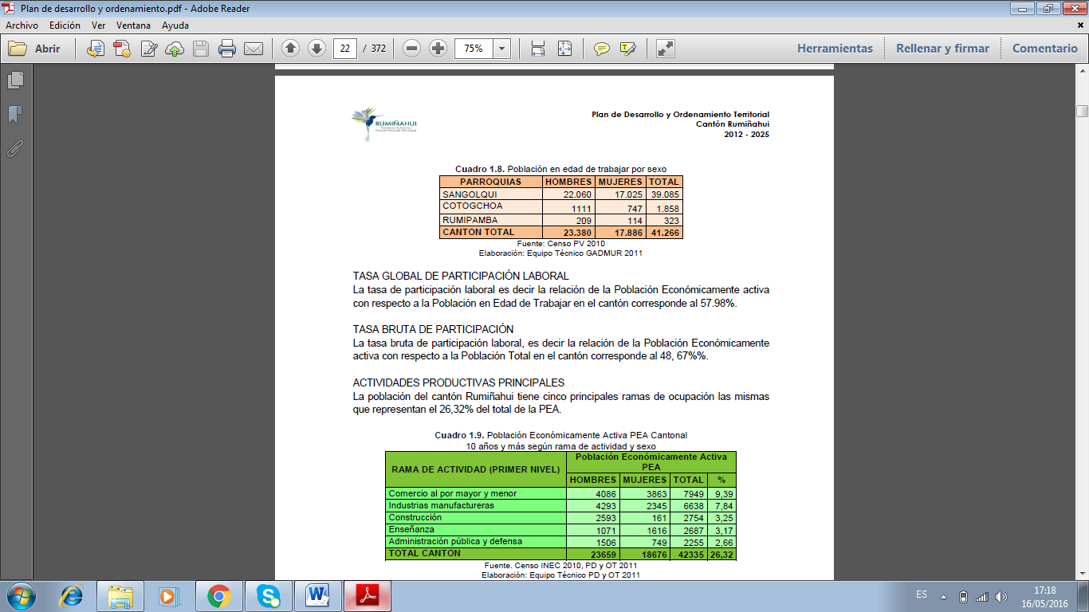

MARCO METODOLÓGICO Y ANÁLISIS DEL SECTOR, MICRO Y MACROAMBIENTE
Recolección de la información: Clientes
Población económicamente activa de Rumiñahui
Fórmula estadística para la obtención de la muestra
Donde:
n= Tamaño de la muestra
Z= Nivel de Confiabilidad (95% /2= 0.4750 - z= 1.96)
P= Probabilidad de ocurrencia (0.5)
Q= Probabilidad de no ocurrencia (1- 0.5=0.5)
N = población económicamente activa (41.266)
e= error de muestreo (5%)

Slide 31
MARCO METODOLÓGICO Y ANÁLISIS DEL SECTOR, MICRO Y MACROAMBIENTE
Recolección de la información: Clientes
Pregunta | Tabulación | Análisis
¿Consume helados artesanales dentro del Cantón Rumiñahui? |  | El 100% manifiesta haber consumido helados artesanales en Rumiñahui. El producto tiene una gran acogida. Se concluye que es una gran oportunidad.
¿Considera que existe una adecuada diversificación de helados para satisfacer el gusto del cliente? |  | El 81% de acepta como adecuada la diversificación de helados. Para el 19% no es así. A pesar que es un porcentaje mínimo, es una importante debilidad.
¿A su criterio, de los lugares donde se oferta los helados artesanales, el personal ofrece una buena atención al cliente? |  | Para el 66% de encuestados la calidad de la atención al cliente, percibida al momento de adquirir el producto, es buena. Sin embargo, el 34% no lo considera así.

Slide 32
MARCO METODOLÓGICO Y ANÁLISIS DEL SECTOR, MICRO Y MACROAMBIENTE
Recolección de la información: Clientes
Pregunta | Tabulación | Análisis
¿Considera que los helados artesanales que consume son de buen sabor y calidad? |  | El 100% de encuestados indican que el sabor y la calidad de los helados artesanales son de su agrado. Lo adquieren y lo hacen parte de su dieta.
¿El ambiente del local de las heladerías artesanales es atractivo para el cliente? |  | La ambientación de las heladerías artesanales, el 62% de encuestados indican que son atractivas, mientras que el 38% opina que no es así.
¿Considera que los precios por los helados artesanales ofrecidos son? |  | El 84% de indica que los precios de los helados artesanales son adecuados, el 12% sostiene que son altos y 4% consideran que son bajos.

Slide 33
MARCO METODOLÓGICO Y ANÁLISIS DEL SECTOR, MICRO Y MACROAMBIENTE
Recolección de la información: Clientes
Pregunta | Tabulación | Análisis
¿En lo referente al horario de atención ofrecido por las heladerías artesanales considera que es adecuado? |  | El 94% de encuestados indican que el horario, es adecuado. El 6% indican lo contario, por lo tanto, es una fortaleza que tienen los negocios.
¿Considera que la calidad de los helados industrializados es mejor respecto a los artesanales? |  | El 84% considera que la calidad de los helados industrializados respecto a los artesanales no es superior, para el 16% sí lo es. Es una fortaleza de este negocio.
¿Considera que las heladerías artesanales necesitan mejorar su marketing para captar más clientes? |  | El 82% indica que las heladerías artesanales deben mejorar sus estrategias de marketing. Siendo una debilidad el no contar con un plan de marketing.

Slide 34
MARCO METODOLÓGICO Y ANÁLISIS DEL SECTOR, MICRO Y MACROAMBIENTE
Factores críticos del éxito
Producto de gran acogida por la población.
Desarrollo tecnológico de la maquinaria y equipos para facilitar los procesos de producción.
Crecimiento económico en el sector.
Buena predisposición a gastar por la compra del producto.
Crecimiento poblacional del Cantón Rumiñahui.
Construcción de una nueva ley artesanal.
Cambio de la matriz productiva.
Situación económica del país.
Incremento de la canasta básica.
Inflación a nivel nacional.
Cabio de gobierno por época de elecciones.
Incremento en la oferta de helados industriales.
Oportunidades
Amenazas

Slide 35
MARCO METODOLÓGICO Y ANÁLISIS DEL SECTOR, MICRO Y MACROAMBIENTE
Factores críticos del éxito
Poca diversificación de sabores.
Inadecuada atención al cliente por parte del personal de ventas de las heladerías.
Inapropiadas instalaciones para la venta.
Falta de un plan de marketing.
Inexistencia de un plan estratégico.
Inadecuada estructura organizacional.
Toma de decisiones exclusiva del gerente.
Inadecuado sistema de control.
Inexistencia de un seguimiento de la clientela.
Pocas estrategias publicitarias emprendidas.
Inadecuado manejo contable financiero.
Inadecuado plan motivacional para los empleados.
Inexistencia de políticas de calidad.
Buen sabor y calidad del producto.
Precios adecuados de acuerdo a la apreciación del cliente.
Buena aceptación del horario de atención.
Mejor calidad respecto a los helados industrializados.
Personal con pleno conocimiento de sus funciones.
Negocio rentable.
Cumplimiento de los requisitos legales para su funcionamiento.
Personal posee un contrato de trabajo.
Personal afiliado al IESS.
Fortalezas:
Debilidades:

Slide 36
MARCO METODOLÓGICO Y ANÁLISIS DEL SECTOR, MICRO Y MACROAMBIENTE
Factores externos claves y su implicación
OPORTUNIDADES | IMPLICACIONES
FACTORES ECONÓMICOS
Crecimiento económico en el sector | Aumento de industrias, viviendas e instituciones educativas en el sector
Cambio de la matriz productiva | Apoyo al crecimiento de las industrias nacionales
FACTORES SOCIALES
Buena predisposición a gastar por la compra del producto | Atracción por parte del cliente en el deleite del helado.
Crecimiento poblacional del Cantón Rumiñahui | Incremento de la población económicamente activa del cantón
FACTORES TECNOLÓGICOS
Desarrollo tecnológico de la maquinaria y equipos para facilitar los procesos de producción | Avances tecnológicos
FACTORES GEOGRÁFICOS
Producto de gran acogida por la población | Producto que es tradición en la dieta de los ecuatorianos
FACTORES LEGALES
Construcción de una nueva ley artesanal | Beneficios que se contemplan para el artesano

Slide 37
MARCO METODOLÓGICO Y ANÁLISIS DEL SECTOR, MICRO Y MACROAMBIENTE
Factores externos claves y su implicación
AMENAZAS | IMPLICACIONES
FACTORES ECONÓMICOS
Situación económica del país | Aumento de impuestos
Incremento de la canasta básica | Aumento de los productos de primera necesidad
Inflación a nivel nacional | Aumento de la inflación del país
FACTORES POLÍTICOS
Cambio de gobierno por épocas de elecciones | Transición de gobierno
FACTORES COMPETITIVOS
Incremento de la oferta de helados industriales | Aumento de la oferta de helados industriales

Slide 38
MARCO METODOLÓGICO Y ANÁLISIS DEL SECTOR, MICRO Y MACROAMBIENTE
Factores internos claves y su implicación
FORTALEZAS | IMPLICACIONES
CAPACIDAD DIRECTIVA
Personal posee un contrato de trabajo | Cumplimiento con el trabajador para que desempeñe sus actividades
CAPACIDAD COMPETITIVA
Buen sabor y calidad del producto | Producto natural y sin persevantes
Precios adecuados de acuerdo a la apreciación del cliente | Precios accesibles a la economía de la población
Buena aceptación del horario de atención | Cumplimiento de la preferencia de horarios por el cliente
Mejor calidad respecto a los helados industrializados | Materia prima de calidad para la elaboración
CAPACIDAD FINANCIERA
Negocio rentable | Ingresos significativos por la venta de helados
CAPACIDAD RRHH
Personal con pleno conocimiento de sus funciones | Se cuenta con personal con experiencia y conocimiento
Personal afiliado al IESS | Se cumple con lo beneficios del empleado
CAPACIDAD LEGAL
Cumplimiento de los requisitos legales para su funcionamiento | Se cumple con todos los permisos legales

Slide 39
MARCO METODOLÓGICO Y ANÁLISIS DEL SECTOR, MICRO Y MACROAMBIENTE
Factores internos claves y su implicación
DEBILIDADES | IMPLICACIONES
CAPACIDAD DIRECTIVA
Falta de un plan de marketing | Se cuenta únicamente con actividades de volanteo y degustación del producto.
Inexistencia de un plan estratégico | Falta de estrategias de posicionamiento del producto
Inadecuada estructura organizacional | Conocimiento empírico de los propietarios del negocio
Toma de decisiones exclusivas del gerente | Las decisiones se basan únicamente en el buen criterio del gerente propietario
Inadecuado sistema de control | No se cuenta con un control de los procesos de la microempresa
Inexistencia de un seguimiento de la clientela | Se desconoce los requerimientos del cliente
Inexistente utilización de indicadores financieros | Conocimiento empírico de los propietarios del negocio
CAPACIDAD COMPETITIVA
Poca diversificación de sabores | Se cuenta solamente con ciertos sabores de helados
Inadecuada atención al cliente por parte del personal de ventas de las heladerías | Poca o casi nula capacitación al personal en la atención al cliente
Inexistencia de políticas de calidad | Conocimiento empírico de los propietarios del negocio

Slide 40
MARCO METODOLÓGICO Y ANÁLISIS DEL SECTOR, MICRO Y MACROAMBIENTE
Factores internos claves y su implicación
DEBILIDADES | IMPLICACIONES
CAPACIDAD FINANCIERA
Inadecuado manejo contable y financiero | Conocimiento empírico de los propietarios del negocio
CAPACIDAD RRHH
Liderazgo autócrata | Las decisiones son exclusivas de la gerencia
Inadecuado plan motivacional para los empleados | No se cuenta con un plan motivacional para los empleados
CAPACIDAD COMUNICACIÓN
Pocas estrategias publicitarias emprendidas | Inexistencia de estrategias publicitarias
INFRAESTRUCTURA
Inapropiadas instalaciones para la venta | Instalaciones poco atractivas y cómodas para el cliente

Slide 41
MARCO METODOLÓGICO Y ANÁLISIS DEL SECTOR, MICRO Y MACROAMBIENTE
Resumen de factores positivos: internos y externos.
HOJA DE TRABAJO FODA
FORTALEZAS | OPORTUNIDAD
Buen sabor y calidad del producto | Producto de gran acogida por la población
Precios adecuados de acuerdo a la apreciación del cliente | Desarrollo tecnológico de la maquinaria y equipos para facilitar los procesos de producción
Buena aceptación del horario de atención | Crecimiento económico en el sector
Mejor calidad respecto a los helados industrializados | Buena predisposición a gastar por la compra del producto
Personal con pleno conocimiento de sus funciones | Crecimiento poblacional del Cantón Rumiñahui
Negocio rentable | Construcción de una nueva ley artesanal
Cumplimiento de los requisitos legales para su funcionamiento | Cambio de la matriz productiva
Personal posee un contrato de trabajo
Personal afiliado al IESS

Slide 42
MARCO METODOLÓGICO Y ANÁLISIS DEL SECTOR, MICRO Y MACROAMBIENTE
Resumen de factores negativos: internos y externos.
DEBILIDADES | AMENAZAS
Poca diversificación de sabores | Situación económica del país
Inadecuada atención al cliente por parte del personal de ventas. | Incremento de la canasta básica
Inapropiadas instalaciones para la venta | Inflación a nivel nacional
Falta de un plan de marketing | Cambio de gobierno por épocas de elecciones
Inexistencia de un plan estratégico | Incremento de la oferta de helados industriales
Inadecuada estructura organizacional
Toma de decisiones exclusivas del gerente
Liderazgo autócrata
Inadecuado sistema de control
Inexistencia de un seguimiento de la clientela
Pocas estrategias publicitarias emprendidas
Inadecuado manejo contable y financiero
Inexistente utilización de indicadores financieros
Inadecuado plan motivacional para los empleados
Inexistencia de políticas de calidad

Slide 43
MARCO METODOLÓGICO Y ANÁLISIS DEL SECTOR, MICRO Y MACROAMBIENTE
Matriz de priorización de Holmes: Fortalezas
N. | FACTORES | F1 | F2 | F3 | F4 | F5 | F6 | F7 | F8 | F9 | SUMA | %
F1 | Buen sabor y calidad del producto | 0,5 | 1,0 | 1,0 | 1,0 | 1,0 | 1,0 | 1,0 | 0,5 | 0,5 | 7,5 | 19%
F2 | Precios adecuados de acuerdo a la apreciación del cliente | 0,0 | 0,5 | 1,0 | 1,0 | 1,0 | 1,0 | 1,0 | 1,0 | 0,5 | 7,0 | 17%
F3 | Buena aceptación del horario de atención | 0,0 | 0,0 | 0,5 | 0,0 | 0,0 | 0,5 | 0,0 | 0,5 | 0,5 | 2,0 | 5%
F4 | Mejor calidad respecto a los helados industrializados | 0,0 | 0,0 | 1,0 | 0,5 | 1,0 | 1,0 | 1,0 | 1,0 | 1,0 | 6,5 | 16%
F5 | Personal con pleno conocimiento de sus funciones | 0,0 | 0,0 | 1,0 | 0,0 | 0,5 | 1,0 | 1,0 | 1,0 | 1,0 | 5,5 | 14%
F6 | Negocio rentable | 0,0 | 0,0 | 0,5 | 0,0 | 0,0 | 0,5 | 0,0 | 0,5 | 0,5 | 2,0 | 5%
F7 | Cumplimiento de los requisitos legales para su funcionamiento | 0,0 | 0,0 | 1,0 | 0,0 | 0,0 | 1,0 | 0,5 | 1,0 | 1,0 | 4,5 | 11%
F8 | Personal posee un contrato de trabajo | 0,5 | 0,0 | 0,5 | 0,0 | 0,0 | 0,5 | 0,0 | 0,5 | 0,5 | 2,5 | 6%
F9 | Personal afiliado al IESS | 0,5 | 0,5 | 0,5 | 0,0 | 0,0 | 0,5 | 0,0 | 0,5 | 0,5 | 3,0 | 7%
TOTAL |  | 1,5 | 2,0 | 7,0 | 2,5 | 3,5 | 7,0 | 4,5 | 6,5 | 6,0 | 40,5 | 100%

Slide 44
MARCO METODOLÓGICO Y ANÁLISIS DEL SECTOR, MICRO Y MACROAMBIENTE
Matriz de priorización de Holmes: Debilidades
N. | FACTORES | D1 | D2 | D3 | D4 | D5 | D6 | D7 | D8 | D9 | D10 | D11 | D12 | D13 | D14 | D15 | SUMA | %
D1 | Poca diversificación de sabores | 0,5 | 1,0 | 1,0 | 1,0 | 1,0 | 1,0 | 1,0 | 1,0 | 1,0 | 0,5 | 1,0 | 1,0 | 0,0 | 1,0 | 1,0 | 13,0 | 12%
D2 | Inadecuada atención al cliente por parte del personal de ventas de las heladerías | 0,0 | 0,5 | 0,5 | 0,0 | 0,5 | 0,5 | 0,5 | 0,5 | 0,5 | 0,5 | 0,5 | 0,5 | 0,5 | 0,5 | 0,5 | 6,5 | 6%
D3 | Inapropiadas instalaciones para la venta | 0,0 | 0,5 | 0,5 | 0,5 | 0,5 | 0,5 | 0,5 | 0,5 | 0,5 | 0,5 | 0,5 | 0,5 | 0,5 | 0,5 | 0,5 | 7,0 | 6%
D4 | Falta de un plan de marketing | 0,0 | 0,5 | 0,5 | 0,5 | 0,5 | 1,0 | 1,0 | 1,0 | 1,0 | 1,0 | 1,0 | 1,0 | 0,5 | 1,0 | 0,5 | 11,0 | 10%
D5 | Inexistencia de un plan estratégico | 0,0 | 0,5 | 0,5 | 0,5 | 0,5 | 1,0 | 1,0 | 1,0 | 1,0 | 1,0 | 1,0 | 1,0 | 1,0 | 1,0 | 1,0 | 12,0 | 11%
D6 | Inadecuada estructura organizacional | 0,0 | 0,5 | 0,5 | 0,0 | 0,0 | 0,5 | 0,5 | 0,5 | 0,5 | 0,5 | 0,5 | 0,5 | 0,5 | 0,5 | 0,5 | 6,0 | 5%
D7 | Toma de decisiones exclusivas del gerente | 0,0 | 0,5 | 0,5 | 0,0 | 0,0 | 0,5 | 0,5 | 0,5 | 0,5 | 0,5 | 0,5 | 0,5 | 0,5 | 0,5 | 0,5 | 6,0 | 5%
D8 | Liderazgo autócrata | 0,0 | 0,5 | 0,5 | 0,0 | 0,0 | 0,5 | 0,5 | 0,5 | 0,5 | 0,0 | 0,5 | 0,5 | 0,5 | 0,5 | 0,5 | 5,5 | 5%
D9 | Inadecuado sistema de control | 0,0 | 0,5 | 0,5 | 0,0 | 0,0 | 0,5 | 0,5 | 0,5 | 0,5 | 0,0 | 0,5 | 0,5 | 0,5 | 0,5 | 0,5 | 5,5 | 5%
D10 | Inexistencia de un seguimiento de la clientela | 0,5 | 0,5 | 0,5 | 0,0 | 0,0 | 0,5 | 0,5 | 1,0 | 1,0 | 0,5 | 1,0 | 1,0 | 0,5 | 1,0 | 1,0 | 9,5 | 8%
D11 | Pocas estrategias publicitarias emprendidas | 0,0 | 0,5 | 0,5 | 0,0 | 0,0 | 0,5 | 0,5 | 0,5 | 0,5 | 0,0 | 0,5 | 0,5 | 0,5 | 0,5 | 0,5 | 5,5 | 5%
D12 | Inadecuado manejo contable y financiero | 0,0 | 0,5 | 0,5 | 0,0 | 0,0 | 0,5 | 0,5 | 0,5 | 0,5 | 0,0 | 0,5 | 0,5 | 0,5 | 0,5 | 0,5 | 5,5 | 5%
D13 | Inexistente utilización de indicadores financieros | 1,0 | 1,0 | 0,5 | 0,5 | 0,0 | 0,5 | 0,5 | 0,5 | 0,5 | 0,5 | 0,5 | 0,5 | 0,5 | 1,0 | 1,0 | 9,0 | 8%
D14 | Inadecuado plan motivacional para los empleados | 0,0 | 0,5 | 0,5 | 0,0 | 0,0 | 0,5 | 0,5 | 0,5 | 0,5 | 0,0 | 0,5 | 0,5 | 0,0 | 0,5 | 0,5 | 5,0 | 4%
D15 | Inexistencia de políticas de calidad | 0,0 | 0,5 | 0,5 | 0,5 | 0,0 | 0,5 | 0,5 | 0,5 | 0,5 | 0,0 | 0,5 | 0,5 | 0,0 | 0,5 | 0,5 | 5,5 | 5%
TOTAL |  | 2,0 | 8,5 | 8,0 | 3,5 | 3,0 | 9,0 | 9,0 | 9,5 | 9,5 | 5,5 | 9,5 | 9,5 | 6,5 | 10,0 | 9,5 | 112,5 | 100%

Slide 45
MARCO METODOLÓGICO Y ANÁLISIS DEL SECTOR, MICRO Y MACROAMBIENTE
Matriz de priorización de Holmes: Oportunidades
N. | FACTORES | O1 | O2 | O3 | O4 | O5 | O6 | O7 | SUMA | %
O1 | Producto de gran acogida por la población | 0,5 | 1,0 | 1,0 | 1,0 | 1,0 | 1,0 | 1,0 | 6,5 | 27%
O2 | Desarrollo tecnológico de la maquinaria y equipos para facilitar los procesos de producción | 0,0 | 0,5 | 0,0 | 0,0 | 1,0 | 0,0 | 0,0 | 1,5 | 6%
O3 | Crecimiento económico en el sector | 0,0 | 1,0 | 0,5 | 1,0 | 1,0 | 1,0 | 1,0 | 5,5 | 22%
O4 | Buena predisposición a gastar por la compra del producto | 0,0 | 1,0 | 0,0 | 0,5 | 1,0 | 1,0 | 1,0 | 4,5 | 18%
O5 | Crecimiento poblacional del Cantón Rumiñahui | 0,0 | 0,0 | 0,0 | 0,0 | 0,5 | 0,0 | 0,0 | 0,5 | 2%
O6 | Construcción de una nueva ley artesanal | 0,0 | 1,0 | 0,0 | 0,0 | 1,0 | 0,5 | 0,5 | 3,0 | 12%
O7 | Cambio de la matriz productiva | 0,0 | 1,0 | 0,0 | 0,0 | 1,0 | 0,5 | 0,5 | 3,0 | 12%
TOTAL |  | 0,5 | 5,5 | 1,5 | 2,5 | 6,5 | 4,0 | 4,0 | 24,5 | 100%

Slide 46
MARCO METODOLÓGICO Y ANÁLISIS DEL SECTOR, MICRO Y MACROAMBIENTE
Matriz de priorización de Holmes: Amenazas
N. | FACTORES | A1 | A2 | A3 | A4 | A5 | SUMA | %
A1 | Situación económica del país | 0,5 | 0,5 | 0,5 | 0,5 | 0,5 | 2,5 | 20%
A2 | Incremento de la canasta básica | 0,5 | 0,5 | 0,5 | 0,5 | 0,5 | 2,5 | 20%
A3 | Inflación a nivel nacional | 0,5 | 0,5 | 0,5 | 0,5 | 0,5 | 2,5 | 20%
A4 | Cambio de gobierno por épocas de elecciones | 0,5 | 0,5 | 0,5 | 0,5 | 0,5 | 2,5 | 20%
A5 | Incremento de la oferta de helados industriales | 0,5 | 0,5 | 0,5 | 0,5 | 0,5 | 2,5 | 20%
TOTAL |  | 2,5 | 2,5 | 2,5 | 2,5 | 2,5 | 12,5 | 100%

Slide 47
MARCO METODOLÓGICO Y ANÁLISIS DEL SECTOR, MICRO Y MACROAMBIENTE
Factores claves priorizados
Factores Claves
POSITIVO | FORTALEZAS | OPORTUNIDAD
 | Buen sabor y calidad del producto | Producto de gran acogida por la población
 | Precios adecuados de acuerdo a la apreciación del cliente | Crecimiento económico en el sector
 | Mejor calidad respecto a los helados industrializados | Buena predisposición a gastar por la compra del producto
 | Personal con pleno conocimiento de sus funciones | Construcción de una nueva ley artesanal
 | Cumplimiento de los requisitos legales para su funcionamiento | Cambio de la matriz productiva
NEGATIVO | DEBILIDADES | AMENAZAS
 | Poca diversificación de sabores | Situación económica del país
 | Falta de un plan de marketing | Incremento de la canasta básica
 | Inexistencia de un plan estratégico | Inflación a nivel nacional
 | Inexistencia de un seguimiento de la clientela | Cambio de gobierno por épocas de elecciones
 | Inexistente utilización de indicadores financieros | Incremento de la oferta de helados industriales

Slide 48
MARCO METODOLÓGICO Y ANÁLISIS DEL SECTOR, MICRO Y MACROAMBIENTE
FODA del sector heladerías artesanales
 | FORTALEZAS (F) | DEBILIDADES (D)
 | Buen sabor y calidad del producto | Poca diversificación de sabores
 | Precios adecuados de acuerdo a la apreciación del cliente | Falta de un plan de marketing
 | Mejor calidad respecto a los helados industrializados | Inexistencia de un plan estratégico
 | Personal con pleno conocimiento de sus funciones | Inexistencia de un seguimiento de la clientela
 | Cumplimiento de los requisitos legales para su funcionamiento | Inexistente utilización de indicadores financieros
OPORTUNIDADES (O) | ESTRATEGIA FO | ESTRATEGIA DO
 | (Uso de fortalezas para aprovechar oportunidades) | (Enfrentamiento de debilidades para aprovechar oportunidades)
Producto de gran acogida por la población | Gestionar capacitaciones para los artesanos de helados | Realizar una investigación de mercado para conocer los requerimientos del cliente.
Crecimiento económico en el sector
Buena predisposición a gastar por la compra del producto | Participar en ferias con degustaciones del producto | Desarrollar un modelo empresarial que se ajuste a las necesidades de este tipo de negocio.
Construcción de una nueva ley artesanal
Cambio de la matriz productiva
AMENAZAS (A) | ESTRATEGIA FA | ESTRATEGIA DA
 | (Uso de fortalezas para prevenir amenazas) | (Enfrentamiento de debilidades para prevenir amenazas)
Situación económica del país
Incremento de la canasta básica | Desarrollar nuevos productos en base a las necesidades económicas de la población | Elaborar un plan de marketing para promocionar a las heladerías artesanales.
Inflación a nivel nacional
Cambio de gobierno por épocas de elecciones |  | Realizar alianzas estratégicas con emprendimientos nuevos (Food Truck)
Incremento de la oferta de helados industriales

Slide 49
MARCO METODOLÓGICO Y ANÁLISIS DEL SECTOR, MICRO Y MACROAMBIENTE
Direccionamiento estratégico
 | Estrategia | Descripción del objetivo | Proyecto | Acciones inmediatas | Responsables
1 FO | Gestionar capacitaciones para los artesanos de helados | Capacitar a los propietarios y personal de las heladerías artesanales a través del gobierno provincial de pichincha con la finalidad de aumentar sus ingresos | Plan de capacitación artesanal | Negociar con la entidad gubernamental para las capacitaciones | Líder del equipo de helados artesanos
 | Participar en ferias con degustaciones del producto | Gestionar la participación en ferias del cantón mediante el apoyo de municipio para dar a conocer el producto | Plan de participación en ferias | Incluir en las ferias llevadas en el cantón a las heladerías artesanales | Líder del equipo de helados artesanos
2 DO | Realizar una investigación de mercado para conocer los requerimientos del cliente. | Investigar nuevos nichos de mercado con la finalidad de buscar nuevos nichos | Plan de mercadeo | Buscar instituciones educativas que mediante vinculación puedan aportar a este grupo de artesanos | Líder del equipo de helados artesanos
 | Desarrollar un modelo empresarial que se ajuste a las necesidades de este tipo de negocio. | Elaborar un modelo de gestión empresarial para que se aplique a las heladerías artesanales | Modelo de gestión | Aplicar la presente investigación a las heladerías artesanales | Autor proyecto
3 FA | Desarrollar nuevos productos en base a las necesidades económicas de la población | Buscar nuevos sabores de helado para aumentar la oferta de productos | Plan de desarrollo y nuevos productos | Investigar nuevos ingredientes | Equipo de artesanos
4 DA | Elaborar un plan de marketing para promocionar a las heladerías artesanales. | Definir estrategias publicitarias para dar a conocer los helados artesanales | Plan de Marketing | Buscar instituciones educativas que mediante vinculación puedan aportar a este grupo de artesanos | Líder del equipo de helados artesanos
 | Realizar alianzas estratégicas con emprendimientos nuevos (Food Truck) | Gestionar con nuevos emprendedores la realización de alianzas estratégicas para posicionar al producto | Plan de negociaciones | Buscar emprendimientos que se encuentren alineados a la empresa | Líder del equipo de helados artesanos

Slide 50
DISEÑO DEL MODELO DE GESTIÓN EMPRESARIAL
Objetivo
Diseñar un modelo de gestión empresarial para las heladerías artesanales del Cantón Rumiñahui, mediante el desarrollo del Modelo Canvas para aportar al crecimiento económico de las mismas.
Alcance
Desarrollar una propuesta de gestión empresarial que se aliñe a las necesidades de las heladerías artesanales del Cantón Rumiñahui y aporte su desarrollo económico.

Slide 51

DISEÑO DEL MODELO DE GESTIÓN EMPRESARIAL
Estructura del Modelo Canvas: Propuesta de valor
Valor para los clientes que cubra la necesidad que quieren satisfacer.
Diferenciar el producto de otros de su misma índole
Actividades a implementar respecto al servicio que percibe el cliente, único y personalizado.
Canvas

Slide 52

DISEÑO DEL MODELO DE GESTIÓN EMPRESARIAL
Estructura del Modelo Canvas: Segmentos de clientes
El cliente es el motor para el crecimiento de la empresa.
Conocer el nicho de mercado, quiénes son los más importantes.
Realizada la segmentación, el modelo se diseñará bajo los requerimientos del cliente potencial.
Canvas

Slide 53

DISEÑO DEL MODELO DE GESTIÓN EMPRESARIAL
Estructura del Modelo Canvas: Relación con los clientes
Buscar medios para mejorar la comunicación entre los propietarios y los consumidores.
Para cubrir las necesidades del mismo.
Los propietarios están en contacto con el cliente, percibiendo sus necesidades.
Canvas

Slide 54

DISEÑO DEL MODELO DE GESTIÓN EMPRESARIAL
Estructura del Modelo Canvas: Canales de distribución
Los canales de distribución son el contacto con el cliente.
Determinar qué tipo deba utilizar la empresa: directo o indirecto.
Las heladerías utilizan el canal directo ya que cuentan con tiendas propias.
Canvas

Slide 55

DISEÑO DEL MODELO DE GESTIÓN EMPRESARIAL
Estructura del Modelo Canvas: Asociaciones clave
Se consideran las alianzas estratégicas
Con quien se puede compartir la inversión del negocio
Apoyarse en fuentes de comunicación, obtener materia prima y canales de distribución de calidad.
Canvas

Slide 56

DISEÑO DEL MODELO DE GESTIÓN EMPRESARIAL
Estructura del Modelo Canvas: Actividades clave
Tienen que ver con la propuesta de valor, la relación con los clientes y las fuentes de ingresos.
Acciones primordiales para alcanzar los objetivos.
Orientar las acciones para entregar un producto de calidad, acorde a las exigencias del cliente.
Canvas

Slide 57

DISEÑO DEL MODELO DE GESTIÓN EMPRESARIAL
Estructura del Modelo Canvas: Recursos clave
Lograr el apoyo de los inversionistas para consolidar la empresa
Pueden ser físicos, financieros, intelectuales y humanos.
Definir cuáles son los principales recursos necesarios, qué cantidad e intensidad se necesita.
Canvas

Slide 58

DISEÑO DEL MODELO DE GESTIÓN EMPRESARIAL
Estructura del Modelo Canvas: Estructura de costos
Identificar los costos por la entrega del producto o servicio.
Se consolida los pasos anteriores y se determinan los costos inherentes.
Resaltar la importancia de los costos fijos y variables que dependerán de la producción.
Canvas

Slide 59

DISEÑO DEL MODELO DE GESTIÓN EMPRESARIAL
Estructura del Modelo Canvas: Fuentes de ingreso
Precio que el cliente está dispuesto a pagar por el producto a servirse.
Debe ser mayor a los gastos.
Existen dos tipos de flujos de ingresos, los ingresos por ventas y los ingresos que surgen de la entrega de una propuesta de valor.
Canvas

Slide 60
DISEÑO DEL MODELO DE GESTIÓN EMPRESARIAL
Recolección y Análisis Modelo Canvas
Infraestructura
Oferta
Entrevista a propietarios de las heladerías en base a las cuatro áreas y los nueve bloques del Modelo de Gestión Empresarial Canvas
Cliente
Viabilidad financiera

Slide 61
DISEÑO DEL MODELO DE GESTIÓN EMPRESARIAL
Recolección y Análisis Modelo Canvas
Propuesta de Valor
  ¿Qué valor agregado se entrega al cliente?
  ¿Cuál es la necesidad que se satisface a los clientes?
  ¿Cuál es el problema que se resuelve del cliente?
  ¿Qué servicio se ofrece al cliente?
Relación con los clientes
  ¿Cuál es tipo de relación con su segmento de clientes?
  ¿El negocio infirió en costos para tener una buena relación con el cliente?
  ¿La relación con los clientes se basa en un modelo de negocio?
Segmentos de clientes
Canales de Distribución
  ¿A través de que canales los clientes perciben el producto?
  ¿Mediante qué medios se apoyó los canales?
  ¿De los canales con los que se cuenta cual es el más rentable?
¿Cuál es el segmento de mercado que se atiende?
¿Quiénes fueron sus clientes más importantes?

Slide 62
DISEÑO DEL MODELO DE GESTIÓN EMPRESARIAL
Recolección y Análisis Modelo Canvas
Socios claves
  ¿Quiénes son sus socios claves?
  ¿Quiénes fueron nuestros proveedores claves?
Estructura de costos
  ¿Cuáles fueron los costos que se incursiono en el actual modelo de negocio?
  ¿Cuáles fueron los recursos claves que fueron más costosos?
  ¿Qué actividades claves se consideraron las más caras?
  ¿Cuáles son las actividades clave que necesito para aplicar la propuesta de valor?
  ¿Cuáles son las actividades implementadas para los canales de distribución?
  ¿Cuáles son las actividades principales para mantener la relación con los clientes?
  ¿Cuáles son las actividades para las fuentes de ingresos?
Actividades clave
Fuentes de ingresos
  ¿Cuál es el valor que los clientes están dispuestos a pagar?
  ¿Qué valor paga actualmente el cliente por el un helado simple?
  ¿Cómo prefieren pagar los clientes?
  ¿Cómo aporta el ingreso por las ventas de los helados a los ingresos generales?
Recursos claves
  ¿Qué recursos claves necesito para su propuesta de valor?
  ¿Cuáles fueron los recursos claves para los canales de distribución utilizados?
  ¿Cuáles son los recursos claves para tener mantener la relación con los clientes?

Slide 63
DISEÑO DEL MODELO DE GESTIÓN EMPRESARIAL
Propuesta de valor
Materia prima correspondiente a fruta fresca y calidad.
Productos complementarios para saborear el helado.
Negocio con un lugar acogedor para poder degustar del helado.
Sabores innovadores.
Análisis e interpretación de los esquemas a propietarios

Slide 64
DISEÑO DEL MODELO DE GESTIÓN EMPRESARIAL
Segmento de clientes
Clase media y media baja.
Personas que viven en Sangolquí y sus alrededores.
Familias completas.
Personas de distinta edad.
Análisis e interpretación de los esquemas a propietarios

Slide 65
DISEÑO DEL MODELO DE GESTIÓN EMPRESARIAL
Relación con los clientes
No hay relaciones previas.
Fidelizar al cliente.
Desconoce el modelo de gestión.
Análisis e interpretación de los esquemas a propietarios

Slide 66
DISEÑO DEL MODELO DE GESTIÓN EMPRESARIAL
Canales de Distribución
Rotulación externa.
Publicidad de boca en boca.
Redes sociales.
Análisis e interpretación de los esquemas a propietarios

Slide 67
DISEÑO DEL MODELO DE GESTIÓN EMPRESARIAL
Asociaciones clave
No se tiene socios claves en ninguno de los negocios..
Los proveedores de frutas que es la principal materia prima pertenecen a los mercados especialmente el que se encuentra en el sector.
Análisis e interpretación de los esquemas a propietarios

Slide 68
DISEÑO DEL MODELO DE GESTIÓN EMPRESARIAL
Actividades claves
La actividad que tiene como fuente de ingreso es la venta de helado.
Brindar una atención especial al cliente.
Mantener la relación del cliente al ofrecer productos de calidad y de buen sabor.
No cuentan con ninguna actividad para los canales de distribución.
Innovar en nuevos sabores.
Cumplir estrictamente el proceso de elaboración artesanal.
Adquirir fruta seleccionada y de buena calidad.
Análisis e interpretación de los esquemas a propietarios

Slide 69
DISEÑO DEL MODELO DE GESTIÓN EMPRESARIAL
Recursos claves
No tiene recursos claves para mantener la relación con los clientes.
La heladería Dulce Placer utiliza un plan de publicidad / canal de distribución.
No tiene recursos claves para los canales de distribución.
Materia prima de calidad.
Ningún tipo de recursos pues es artesanal.
Equipos y maquinaria para facilitar las actividades de elaboración.
Análisis e interpretación de los esquemas a propietarios

Slide 70
DISEÑO DEL MODELO DE GESTIÓN EMPRESARIAL
Estructura de costos
Los costos más representativos son la materia prima, el equipamiento del local como muebles y enseres.
Las actividades claves consideradas más caras es la preparación del helado.
Los recursos claves más costosos son los salarios, el arriendo en algunos casos del local y las frutas para la elaboración de helado.
Análisis e interpretación de los esquemas a propietarios

Slide 71
DISEÑO DEL MODELO DE GESTIÓN EMPRESARIAL
Fuentes de ingresos
Único ingreso para los negocios.
Buen sabor.
Pago al contado.
Los precios que están dentro del $1 a $2.
Cantidad y calidad.
Análisis e interpretación de los esquemas a propietarios

Slide 72

VALIDACIÓN
Prueba del Modelo de Negocios Canvas
Con la información obtenida se estructura el Modelo de Negocios Canvas.
Microempresa que elabora y vende helados artesanales, destinados para familias, ubicada en el Cantón Rumiñahui, Parroquia de Sangolquí, Av. Calderón.
Aplicándose como prueba la Heladería Maita.

Slide 73
VALIDACIÓN
Prueba del Modelo de Negocios Canvas:
Propuesta de valor
Diversificación de sabores
Propuesta de valor
Buena atención
Comodidad (servicio a domicilio)

Slide 74
VALIDACIÓN
Prueba del Modelo de Negocios Canvas:
Segmentos de clientes
Seg. Geográfica | VARIABLES | DESCRIPCIÓN DE LA VARIABLE
 | Provincia: | Pichincha
 | Cantón: | Rumiñahui
 | Parroquia: | Sangolquí
 | Tamaño de la ciudad: | 50,42 km²
 | Densidad: | Urbana
 | Clima: | Subtropical
Seg. Psicográficas | VARIABLES | DESCRIPCIÓN DE LA VARIABLE
 | Clase Social: | Medio – Medio alto
 | Estilo de vida: | Independiente, innovador, organizado, ordenado.
 | Personalidad: | Responsable, crítico, perfeccionista, decidido.
 | Preferencias: | Les guste los helados
 | Estatus de usuario: | Antiguos usuarios, potenciales y primerizos.
 | Actitud: | Entusiasta, positivos, innovador.
Seg. Demográfica | VARIABLES | DESCRIPCIÓN DE LA VARIABLE
 | Edad: | Cualquier edad
 | Género: | Masculino – femenino
 | Nivel económico: | Medio – Medio alto
 | Ciclo de vida: | Adulto, soltero/a o casado/a, unión libre, divorciado/a. Joven soltero/a, niños/as.
 | Ocupación: | Profesional, técnico, ejecutivo, gerente, oficinista, empleado, estudiante, amas de casa o jubilado.
 | Educación: | Nivel primario, secundario, superior, magister y especialistas.
 | Religión: | Indistinta religión
 | Nacionalidad: | Ecuatoriana o extranjera.
Clientes
Familias del Cantón Rumiñahui

Slide 75
VALIDACIÓN
Prueba del Modelo de Negocios Canvas:
Relación con los clientes
Trato rápido y eficaz.
Relación con el cliente
Servicio post venta, para conocer las necesidades del cliente

Slide 76
VALIDACIÓN
Prueba del Modelo de Negocios Canvas:
Canales de distribución
Local
Canales
Redes sociales

Slide 77
VALIDACIÓN
Prueba del Modelo de Negocios Canvas:
Fuentes de ingreso
Helados artesanales
Ingresos
Postres

Slide 78
VALIDACIÓN
Prueba del Modelo de Negocios Canvas:
Actividades clave
Adquirir fruta seleccionada y de buena calidad
Actividades clave
Cumplir estrictamente el proceso de elaboración artesanal
Poner en contacto al cliente con los productos de la heladería a través de las redes sociales.

Slide 79
VALIDACIÓN
Prueba del Modelo de Negocios Canvas:
Recursos clave
Recurso Humano: Personal de producción y ventas (Perfiles profesionales)
Recursos clave
Recurso Infraestructura: Local
Recurso Financiero: Aportación de los propietarios de la heladería
Recurso Tecnológico: Web

Slide 80
VALIDACIÓN
Prueba del Modelo de Negocios Canvas:
Asociaciones clave
Proveedores (Propietarios de fincas)
Asociaciones clave
Alianzas estratégicas Pastelerías (Fontana, Cyrano)
Alianzas con no competidores (Food Truck)

Slide 81
VALIDACIÓN
Prueba del Modelo de Negocios Canvas:
Estructura de costos
Costo de producción del helado
Sueldos
Costos
Comisiones con alianzas estratégicas
Alquiler del local

Slide 82
VALIDACIÓN
Lienzo del Modelo de Canvas Heladería Maita
INFRAESTRUCTURA
OFERTA
CLIENTE
ASOCIACIONES CLAVE
Proveedores
Alianzas estratégicas Pastelerías
Alianzas con no competidores
ACTIVIDADES CLAVE
Adquirir fruta seleccionada y de buena calidad
Cumplir estrictamente el proceso de elaboración artesanal
Poner en contacto al cliente con los productos de la heladería a través de las redes sociales.
PROPUESTA DE VALOR
Diversificación de sabores
Buena atención
Comodidad
RELACIÓN CON CLIENTES
Trato rápido y eficaz.
Servicio post venta, para conocer las necesidades del cliente
CLIENTES
Familias del cantón Rumiahui
RECURSOS CLAVE
Perfiles profesionales.
Local
Aportación de los propietarios
Web
CANALES DE DISTRIBUCIÓN
Local
Redes sociales
VIABILIDAD FINANCIERA
ESTRUCTURA DE COSTOS
Costo de producción del helado
Sueldos
Comisiones con alianzas estratégicas
Alquiler del local
FUENTES DE INGRESO
Helados artesanales
Postres

Slide 83
DISCUSIÓN DE RESULTADOS
1.
Se determina la carencia de un modelo de negocio que permita a las heladerías artesanales ser competitivas.
2.
El modelo Canvas es viable en este tipo de negocios, que no disponen de un modelo empresarial, cumple con parámetros para que puedan ser productivos.
3.
Se determió la propuesta de valor agregado para implementar en las heladerías para diferenciarse de la competencia. La segmentación del mercado permitió conocer las necesidades especificas del cliente y el canal más adecuado.
Conclusiones

Slide 84
DISCUSIÓN DE RESULTADOS
1.
Se recomienda realizar actividades para mejorar las relaciones con los clientes, de esta manera fidelizar al mismo con el negocio, disminuyendo la participación de los helados industrializados.
2.
En cuanto a los recursos claves se debe destinar un presupuesto para aplicar estrategias de marketing que atraiga nuevos clientes al consumo de los helados artesanales.
3.
Es importante realizar capacitación a los propietarios de las heladerías para que puedan aplicar el modelo de gestión propuesto de esta manera.
Recomendaciones

Slide 85

GRACIAS POR SU ATENCIÓN
ROMMEL PAUL VERA PARRA

